Slide 1
9. Sosialismi: eroon sorrosta
IDEA (LOPS21)
FI 3 Yhteiskuntafilosofia

Slide 2
Virittäytyminen aiheeseen
Pohtikaa parin kanssa tai pienryhmissä sosialismiin ja kommunismiin liittyviä ennakkoluuloja ja stereotypioita.
Kootaan yhdessä esimerkit taululle tai digitaalisesti.
Pohdi: Miksi aate herättää joissakin voimakkaita tunteita puolesta ja vastaan?

Slide 3
Sosialismi
Sosialismin aate syntyi 1800-luvulla teollistuvassa Euroopassa.
Työn tuottavuus kasvoi harppoen, mutta työläisten asema oli huono:
  pitkät työajat ja kehno palkka
  vaarallinen työ
  lapsityövoima
  huonot asuinolot ja hygienia
  saasteet ja muut ympäristöongelmat
Sosialismi vastasi työväenluokan avunhuutoon.
Aatteessa on monia eri suuntauksia, mutta niissä on samoja piirteitä:
  Taloutta ei saa jättää pelkkien vapaiden markkinavoimien varaan (vrt. talousliberalismi).
  Valtion pitää tasata tuloeroja.
  Tuotantovälineiden, eli tehtaiden, koneiden ja raaka-aineiden, pitää olla yhteisomistuksessa.

Slide 4
Sosialistiset ihanteet
Solidaarisuus
Tasa-arvo
Työnteon mielekkyys
Demokratia työpaikoilla

Slide 5

Karl Marx
”Filosofit ovat vain eri tavoin selittäneet maailmaa,
mutta tehtävä on sen muuttaminen.”
- Karl Marx (1818−1883)
Sosialistisen ja kommunistisen aatteen oppi-isä.
  Marx: Kommunismi on loppuun asti vietyä sosialismia, jossa valtiota ei enää tarvita.
Marx tunnetaan erityisesti kapitalismin kriitikkona. Hän pohti, mistä yhteiskuntien sisäinen eriarvoisuus johtuu.
  Pääoman omistava luokka tavoittelee vain sijoitusten arvon kasvattamista.
  Voitto syntyy työnpanoksen ja palkan välisestä epäsymmetriasta (lisäarvo).
  Eriarvoisuuden syy on siis se, että omistava luokka riistää työväenluokkaa.

Slide 6
Historia etenee omalla voimallaan
Marxin mukaan ihmiskunnan historiaa ja kehitystä selittävät materiaaliset tuotantoa koskevat voimat:
  Luokkarakenne: Teollisen ajan yhteiskunta jakautuu proletariaattiin, eli työväenluokkaan ja pääomaa omistavaan kapitalistiseen luokkaan. Kapitalistisessa järjestelmässä vauraus kasautuu omistavalle luokalle.
  Luokkataistelu: Yhteiskuntaluokkien välinen ristiriita purkautuu taisteluna. Marxin teoriassa tämä on keskeinen historiallista muutosta selittävä tekijä.
  Vieraantuminen: Kapitalismissa työläinen etääntyy omasta työstään, sen tuotteista, toisista ihmisistä ja lajiolemuksestaan.
  Ideologia: Marxin teoriassa ideologiat, kuten uskonnot ja kapitalismi, estävät sorrettuja ymmärtämästä alistettua asemaansa. Uskonto on hänen mukaansa ”oopiumia kansalle”.

Slide 7
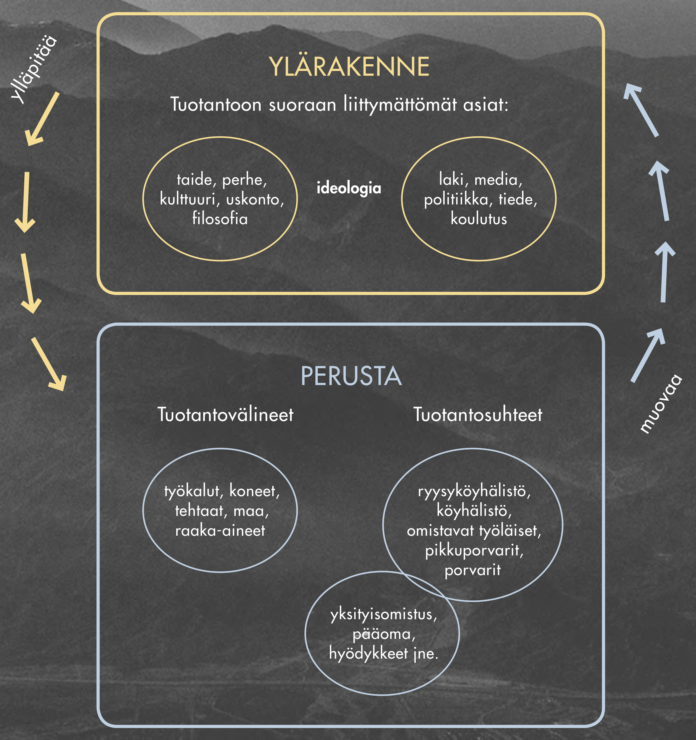
Yhteiskunnan rakenne Marxin mukaan

Slide 8
Vieraantuminen
Katso BBC:n History of Ideas -sarjan video Karl Marx on Alienation.
Pohdi:
  Millaisen työn sinä kokisit vieraannuttavana?
  Millainen työ on mielekästä?
  Onko mielekkyys tärkeämpää kuin hyvä palkka?

Slide 9
Miten maailma muuttuu?
Marx tarjoaa teoriassaan työväenluokan kurjuuden selityksen lisäksi ratkaisun.
  Työtä tekevän luokan pitää ottaa valta omiin käsiinsä vallankumouksen kautta.
  Tuotantovälineet on siirrettävä omistavalta luokalta yhteiskunnan yhteiseksi omaisuudeksi.
  Yhteisomistuksen ansiosta riisto päättyy ja ihmisten välinen solidaarisuus palaa.
Kommunistinen ihanneyhteiskunta:
  vapaa riistosta
  ei eriarvoisuutta tai yhteiskuntaluokkia
  työläisten itsensä hallitsema eli demokraattinen
  määrittävä periaate: Jokaiselta kykynsä mukaan, jokaiselle tarpeensa mukaan.

Slide 10
Tarvitaanko vielä Marxia?
Marx inspiroi useita poliittisia liikkeitä ja vallankumouksia ympäri maailman:
  Esim. Leninin Neuvostoliitto, Maon Kiina, Castron Kuuba
Näihin reaalisosialistisiin valtioihin liittyy useita ongelmia:
  heikko taloudellinen tuottavuus, huono työmotivaatio, resurssien niukkuus, totalitarismi ja ihmisoikeusrikkomukset
Moni ajattelee ongelmien ja reaalisosialismin romahtamisen todistavan, ettei sosialismi voi toimia käytännössä.
Sosialismi vaikuttaa kuitenkin myös monessa länsimaisessa demokratiassa:
  esim. sosiaalidemokratia, sosiaaliliberalismi, poliittinen vasemmisto, progressiivinen verotus, hyvinvointivaltio
Nykyaikana on myös uusia perusteita kapitalismin kritiikille:
  globaali talous, riisto ja eriarvoisuus sekä ympäristöongelmat

Slide 11
Tehtävä
Idea 3, Luku 9, tehtävä 4 (s. 101):
Kuvittele, että Marx tulisi katselemaan tämän päivän Suomea. Mihin hän mahtaisi olla tyytyväinen? Entä mistä hän ehkä löytäisi kritisoitavaa?
Notes:
Tehtävän avaus:
Opiskelijan omaa pohdintaa
Mahdollisia näkökulmia:
Marx olisi varmaan jossain määrin tyytyväinen ainakin
työväenluokan olojen parantumiseen
palkkaan, jolla tulee toimeen ja voi elää hyvää elämää
työntekijöiden oikeuksiin
laajaan turvaverkkoon ja julkisiin palveluihin
progressiiviseen verotukseen.
Marx kritisoisi todennäköisesti
tuloeroja ja varsinkin pääoman kasaantumista kaikkein rikkaimmille
vieraannuttavaa ja raskasta työelämää
köyhimpien maiden ja työläisten riistoa kansainvälisessä kaupankäynnissä
pääomatulojen alhaisempaa verotusta
kapitalistisen kulttuurin luomaa väärää tietoisuutta.

